Slide 1

Centro de Emprego
IEFP
Guarda

Slide 2
Diapositivo Oculto
“Portal do Serviço Público de Emprego para promover o encontro entre a procura e a oferta de emprego em Portugal.”

Slide 3
Cursos
Técnicos de Informática
Operadores de Informática
Cabeleireiros

Slide 4
Técnicos de Informática
Um técnico em informática ou técnico de informática é o profissional que está apto a realizar configurações de sistemas informáticos , a instalar equipamentos e a verificar as causas de falhas na programação de computadores. Esse profissional pode trabalhar em empresas do ramo ou prestar atendimento por conta própria.

Slide 5
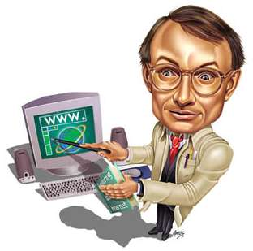
Técnicos de Informática
O curso pode incluir mais de uma qualificação (generalista) ou ao contrário, optar por formar o especialista em uma área de atuação. Em Informática generalista, é um profissional que pode ter mais de uma atuação ou função, como Operador de Microcomputador, Auxiliar de Manutenção ou Programador em alguma Linguagem de Programação. Isto é possível porque dentro do Curso há módulos específicos para cada uma destas ocupações. Ao contrário, o técnico especialista tem a maior parte da carga horária do curso focada em uma sub-área. Podemos reconhecer pelo título do curso que geralmente se empresta: Técnico em Desenvolvimento de Sistemas, Técnico em Redes de Computadores, Técnico em Montagem e Manutenção de Equipamentos de Informática, etc.
Cursos

Slide 6
Operadores de Informática
O Operador de Informática é o profissional que, de forma autónoma e de acordo com as orientações técnicas, instala, configura e opera software de escritório, redes locais, internet e outras aplicações informáticas, bem como efetua a manutenção de microcomputadores, periféricos e redes locais.

Slide 7

Operadores de Informática
Atividades Principais
Proceder à instalação, manutenção e operação de microcomputadores;
Instalar, configurar e operar com software de escritório: processadores de texto, folhas de cálculo, apresentações gráficas, gestores de dados e outras aplicações informáticas;
Instalar, configurar e operar com redes locais e internet.
Cursos

Slide 8
Cabeleireiros
O sector do Cabeleireiro registou um importante desenvolvimento nos últimos anos, sobretudo a nível de materiais e qualidade dos produtos. Surgiram novos tratamentos e soluções, verificando-se também maior oferta e variedade, novas marcas e tecnologias associadas.

Slide 9
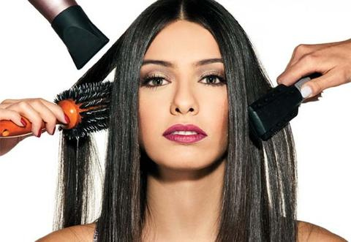
Cabeleireiros
A nível de técnica e método, surgiram também novidades na última década, mas a base das práticas mantêm-se, verificando-se sim, maior criatividade na mistura de técnicas utilizadas, nas situações particulares de cada cabelo, e sobretudo nos acabamentos, maior preocupação com o design, arte e trabalho final.
Existe atualmente um maior enfoque na atenção ao cliente, às suas necessidades e especificidade a nível de características, rosto e tipo de cabelo, sempre no sentido da aplicabilidade dos tratamentos, na escolha das técnicas utilizadas e cuidados particulares e nas soluções de problemas específicos, com o objetivo de promover a satisfação do cliente e a fidelização ao seu salão de Cabeleireiro.
Cursos

Slide 10
Início

